Slide 1
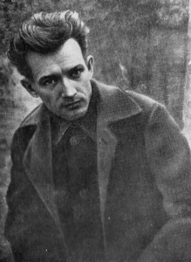
Євген Плужник (14 (26) грудня 1898 — 31 січня 1936)

Slide 2
Народився у слободі Кантемирівка Богучарського повіту Воронезької губернії (Східна Слобожанщина).

Slide 3
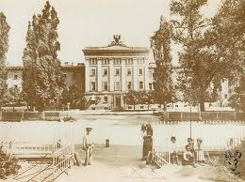
Деякий час вчився у Воронезькій гімназії (виключений за участь у нелегальних гуртках), пізніше — у Ростові-на-Дону, Боброві (Воронежчина). 1918 року родина переїздить на Полтавщину, де Є. Плужник працює вчителем мови та літератури.

Slide 4
Три життя Євгена Плужника
В одному зі своїх віршів Ігор Римарук написав: «Час вирушати, о лицарство вперте, / пристрасті наші були замалі, / наша сторінка дописана – verte: / «Ми не поети. / Поети – в землі». Для вісімдесятників Поетами було покоління так званого «розстріляного відродження», а писав Римарук конкретно про одного з них, якого багато хто з його оточення вважав Поетом із поетів – про пристрасного і таємничого Євгена Плужника, який за неповні сорок років спромігся прожити аж три життя.

Slide 5
Перше – театральне

Slide 6
Євген Плужник прожив менше сорока років, і тільки чверть свого життя він присвятив творчості. Письменник мовби ввесь цей час спішив жити, адже він знав, що приречений: майже всі в родині страждали від туберкульозу.

Slide 7
Незважаючи на хвороби, батько хотів дати дітям добру освіту, і тому віддавав наймолодшого сина Женю до чотирьох навчальних закладів у чотирьох різних містах – Кантемирівці, Воронежі, Богучарові, Ростові – проте жодного хлопець так і не закінчив: самостійне навчання в бібліотеках виглядало для нього привабливішим, ніж гімназійні уроки.

Slide 8
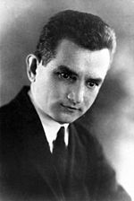
Потому родина Плужників – батько з донькою Марією й сином Євгеном – переїжджає до Полтави. Того ж 1918 р. сестра Марія помирає, а через півроку помирає Євгенів батько. Двадцятирічний Плужник залишається сам і починає вчителювати, викладаючи те, що знає і любить – мову й літературу

Slide 9
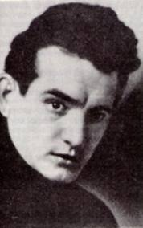
У селі Нові Сорочинці організовує театральний гурток, який швидко став відомим у навколишній місцевості. Невдовзі життя привело хлопця до Київського музично-драматичного інституту ім. Лисенка до знаного професора Володимира Сладкопєвцева. І тут його цілком справедливо визнали одним із найталановитіших!

Slide 10
У той час, коли студенти, декламуючи за завданням вірш Дмітрія Мережковського «Сакья-Муні», пристрасно кричали, особливо наприкінці, Євген – навпаки читав стримано, усе стишуючи і стишуючи голос на останніх рядках. Нечувано – після першого успіху Євген добровільно залишає заклад: «Я завжди мріяв бути скромним трудівником у театрі. Як тільки Сладкопєвцев отруїв мені душу славолюбством, і я побачив, що ним посіяне проростає, я визнав за краще одразу позбутися спокуси». Утім, насправді причиною був туберкульоз, що якраз почав прогресувати, а відтак Плужник змушений був попрощатися з театром.

Slide 11
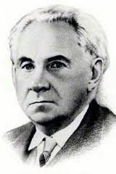
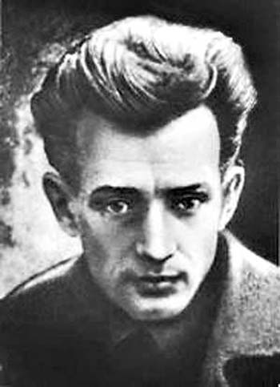
Друге: учень, який перевершив учителя
Євген Плужник називав своїм учителем Максима Рильського, хоча сам Рильський вважав, що Плужник – із тих учнів, які багато в чому переростають учителя.

Slide 12
Укладаючи разом із Дмитром Лебедем авторитетну хрестоматію української літератури XX ст. «За двадцять п’ять літ», Максим Рильський серед п’ятдесяти двох письменників одразу помістив нового талановитого поета. Плужник єдиний серед цих авторів ще не мав бібліографічної довідки, адже був зовсім молодий і поки що майже не друкувався. Проте відтоді літературне життя закрутило Євгена.

Slide 13
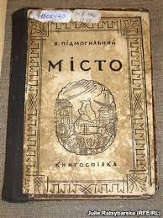
Не терпів Тодося Осьмачку, й водночас підтримував найтісніші зв’язки із Валер’яном Підмогильним (ба навіть у найвідомішому романі Підмогильного «Місто» прототипом поета Вигорського став саме Плужник!).

Slide 14
Третє: замість смертної кари – сухоти й Соловки
1934-го року вночі з 4 на 5 грудня по життя письменника прийшли з НКВС. Він очікував цього вже більше року, стільки ж часу готував свою дружину до неминучого. І потім, ув’язнений, вираховував день своєї смерті. Розстріл – таким був вирок 28 березня 1935 року.

Slide 15
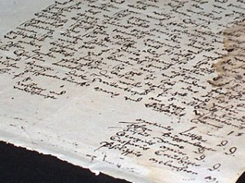
«Я пишу тобі, а надворі за вікном сонце – і мені, їй-богу, так важко стримати себе, щоб не скрикнути: яке хороше життя, яке прекрасне майбутнє в людини, що на те майбутнє має право», – писав коханій дружині Євген, починаючи третє, найкоротше своє життя (смертну кару замінили на десять років ув’язнення в Соловецькому таборі особливого призначення).

Slide 16
Проте ще в київській в’язниці у Плужника серйозно погіршився стан здоров’я, тому менш ніж за рік на Соловках письменник помер, зоставшись для наступних поколінь поетів тим самим «справжнім Поетом у землі».

Slide 17
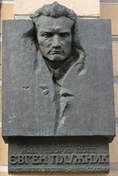
Меморіальна дошкана будинку в Києві наПрорізній вулиці

Slide 18
Афоризми великого поета
Минуло всім, але не всім минулось.
Як два по два чотири: лівіють погляди — псуються і маніри.
Зміст — справа поглядів і часто… гонорару…
Хай розмовляють ті, кому сказати нічого…
Та це ж розмова лиш! — Але розмова довга: почнеш у Києві, кінчиш на Соловках!

Slide 19
Використана Література
В. В. Оліфіренко, С. М. Оліфіренко. Слобожанська хвиля. Навчальний посібник-хрестоматія з української літератури Північної Слобожанщини. Донецьк: Східний видавничий дім, 2005. — 280 с.
Борис Антоненко-Давидович. Здалека й зблизька. «Недоспівана пісня ранньої осені». Київ, 1969. С.158-173. (Нарис про Євгена Плужника).
Ігор Роздобудько. Євген Плужник, та його вшанування на Східній Слобожанщині. // Східна Слобожанщина. Українці навколо України.
(за метеріалами інтернет-енциклопедії- Вікіпедії та сайту http://vsiknygy.net.ua/review/946/)

